Slide 1
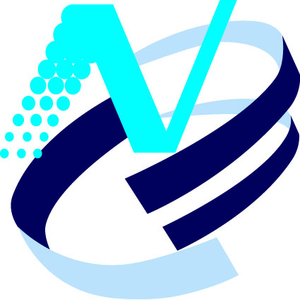


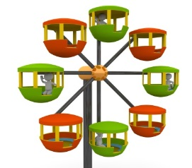



106年「國民旅遊卡」新制
公務員可領取
休假補助
超過8,000元者
其中8,000元
限用於
團體旅遊
均依刷卡金額核實補助
超過8,000元
的部分
用於一般消費
HOTEL
公務員可領取
休假補助
未超過8,000元者
可全數
用於一般消費
舊制：1.未限制特定金額須消費於團體旅遊
2.消費於旅行業、旅宿業、觀光遊樂業可加倍補助

Slide 2
團體旅遊方式
參加各機關辦理之團體旅遊
機關個別員工自行參加由旅行社辦理之團體旅遊
「台灣觀巴」網站之旅遊產品
新制啟動日期
106年1月1日啟動
可刷卡購買團體旅遊及一般消費
1月20日新檢核系統上線
可核銷領取補助

